Slide 1
Linux 系統
(一)檔案系統基本操作

Slide 2
使用系統
線上Linux模擬:
https://bellard.org/jslinux/vm.html?cpu=riscv64&url=https://bellard.org/jslinux/buildroot-riscv64.cfg&mem=256
CPU:riscv64/Linux 4.15.0/Console

Slide 3
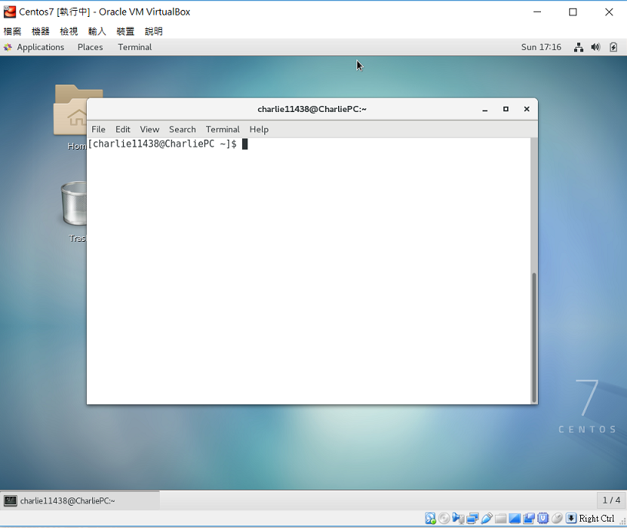
使用系統
CentOS7+VirtualBox

Slide 4
1.顯示目前目錄內容
ls:-l 顯示列表目錄
ls參數:-a 顯示隱藏檔案
ls參數:-R 遞迴顯示(Recursive)
ls參數:-i 顯示inode數量
ls -l 可簡寫為ll

Slide 5
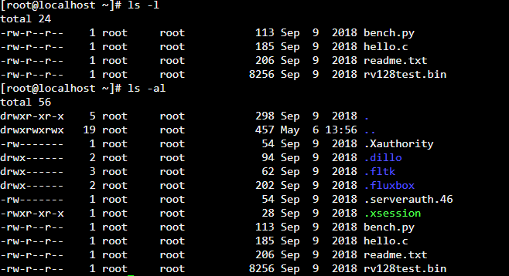
1.顯示目前目錄內容
圖1.1 ls -l 與 ls -al之差異

Slide 6
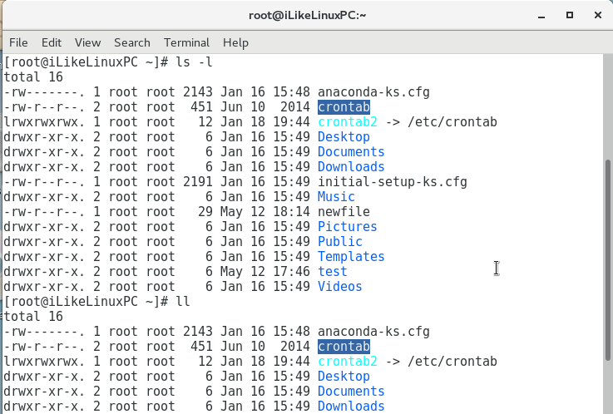
ls -l簡寫
圖1.2 ls –l與ll同義

Slide 7
2.進入及新增目錄
檔案路徑:
1.絕對路徑:
eg ~/test/test1
2.相對路徑:
eg ./test(如果在~中)

Slide 8
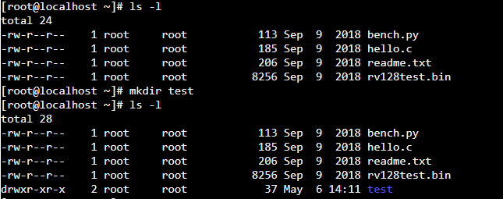
2.進入及新增目錄
cd 進入目錄
.. 回到上一層目錄
~ 回到主目錄
mkdir 創建目錄
圖1.3 使用mkdir創建目錄

Slide 9
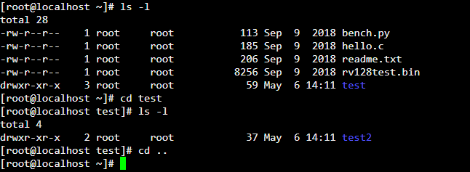
2.進入及新增目錄
圖1.4 使用cd以及cd .. 進出目錄

Slide 10
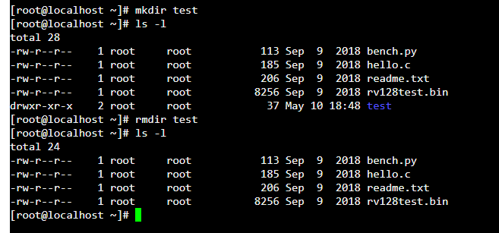
3.刪除空目錄/顯示目前目錄
刪除空目錄:rmdir [Folder name]
刪除目錄參數:-p 連同上層目錄刪除
刪除目錄參數:-r 遞迴刪除(危險!)
顯示目前目錄:pwd
圖1.5 使用rmdir刪除空目錄

Slide 11
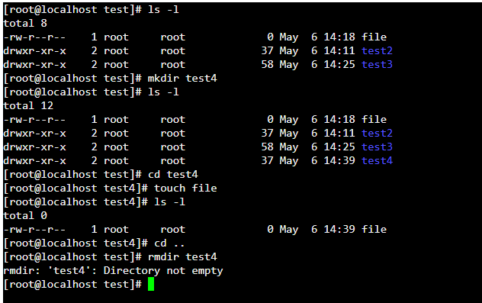
3.刪除目錄/顯示目前目錄
圖1.6 在test4資料夾創立檔案,刪除時報錯(目錄非為空)

Slide 12
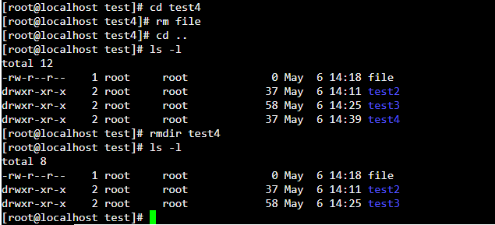
3.刪除目錄/顯示目前目錄
圖1.7 在進入test4刪除空檔案後,rmdir運作
圖1.8 使用pwd查看目前目錄

Slide 13
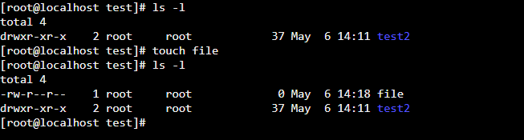
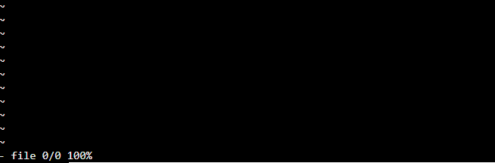
4.新增空檔案
touch 產生一空檔案
圖1.9 使用touch產生空檔案
圖1.10 使用vi編輯touch產生的檔案為空

Slide 14
5.搬移以及複製檔案
複製檔案:cp [filename] [new path]
複製檔案參數:-R 遞迴複製(Recursive)
複製檔案參數:-f 覆蓋
搬移檔案:mv [filename] [new path]
搬移檔案參數:-f 強制覆蓋(force)
搬移檔案參數:-i 詢問後覆蓋

Slide 15
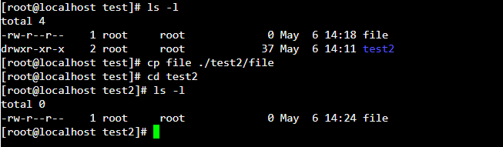
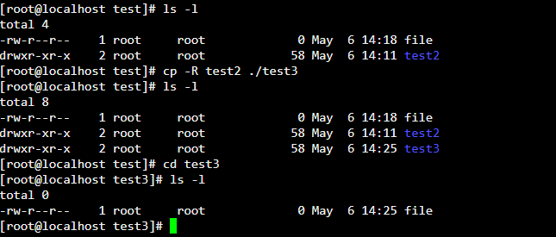
5.搬移以及複製檔案
圖1.11 使用cp複製檔案
圖1.12 使用-R參數複製資料夾

Slide 16
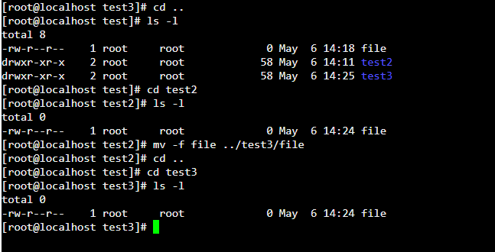
5.搬移以及複製檔案
圖1.13 使用mv指令並使用-f參數強制覆蓋,
可看出時間變為相同

Slide 17
6.刪除檔案與搬移檔案
刪除檔案:rm [file name or directory]
刪除檔案參數:-f 強制刪除(force),不報錯
刪除檔案參數:-r 遞迴刪除(Recursive)
搬移檔案:mv [filename] [new path]
搬移檔案參數:-f 強制覆蓋
搬移檔案參數:-i 詢問是否覆蓋

Slide 18
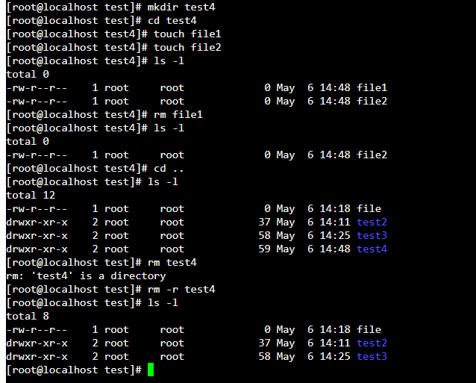
6.刪除檔案與搬移檔案
圖1.14 使用rm刪除檔案,使用-r參數刪除資料夾

Slide 19
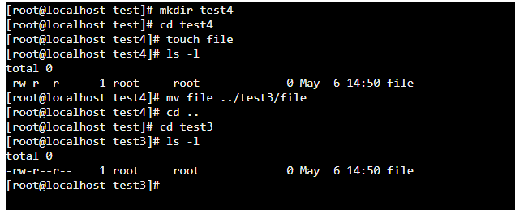
6.刪除檔案與搬移檔案
圖1.15 使用mv搬移檔案

Slide 20
檢視檔案
cat [filename]:檢視檔案
head [filename] -n m:顯示前m行檔案
tail [filename] -n m:顯示後m行檔案
組合操作: 以 ‘|’串聯

Slide 21
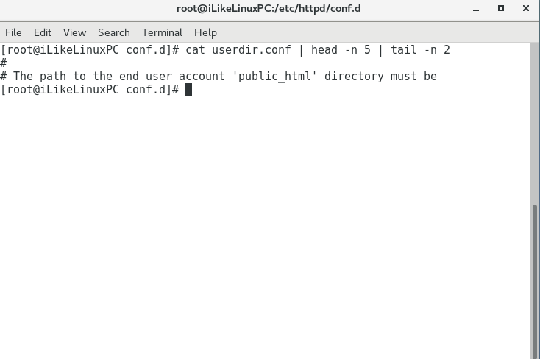
檢視檔案
圖1.16 使用cat取出前五行再取後兩行

Slide 22
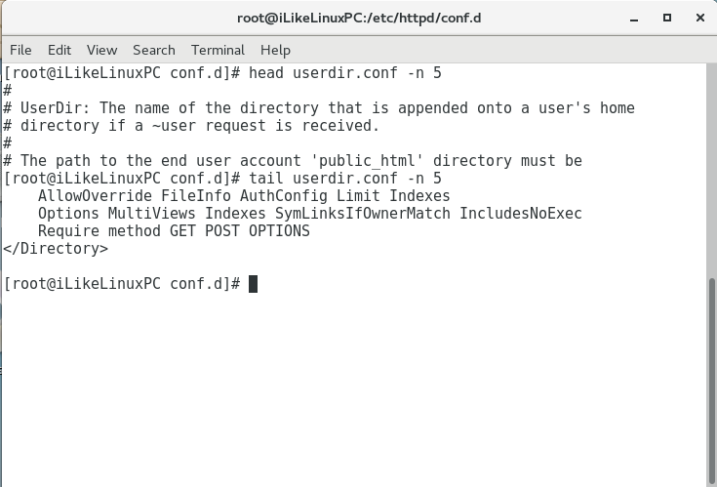
檢視檔案
圖1.17 使用head與tail分別讀出前五行與後五行

